Slide 1
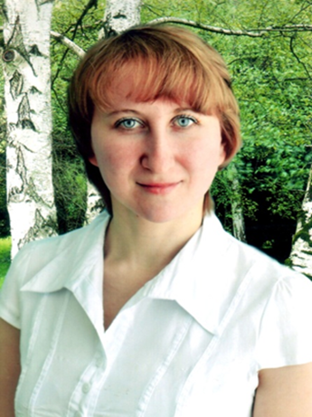
Министерство образования РМ
ПОРТФОЛИО
Балахоновой
Натальи Анатольевны
воспитателя
Муниципального дошкольного
образовательного учреждения
«Детский сад № 93»
городского округа Саранск
Дата рождения: 06.09.1983г.
Профессиональное образование:
Олигофренопедагог, учитель-логопед по специальности «Олигофренопедагогика» с дополнительной специальностью «Логопедия», № диплома: ВСВ №1399032от 22.06.2005г.
Переподготовка: МРИО по программе «Педагогика и методика дошкольного образования», воспитатель
Стаж педагогической работы(по специальности)-17 лет
Общий трудовой стаж: 17 лет
Наличие квалификационной категории: высшая
Дата последней аттестации: 22.02.2019г. Номер приказа 179
Звание: не имею

Slide 2
Представление
инновационного педагогического опыта на сайте МДОУ «Детский сад № 93»
http://ds93sar.schoolrm.ru/sveden/employees/11234/183197/

Slide 3
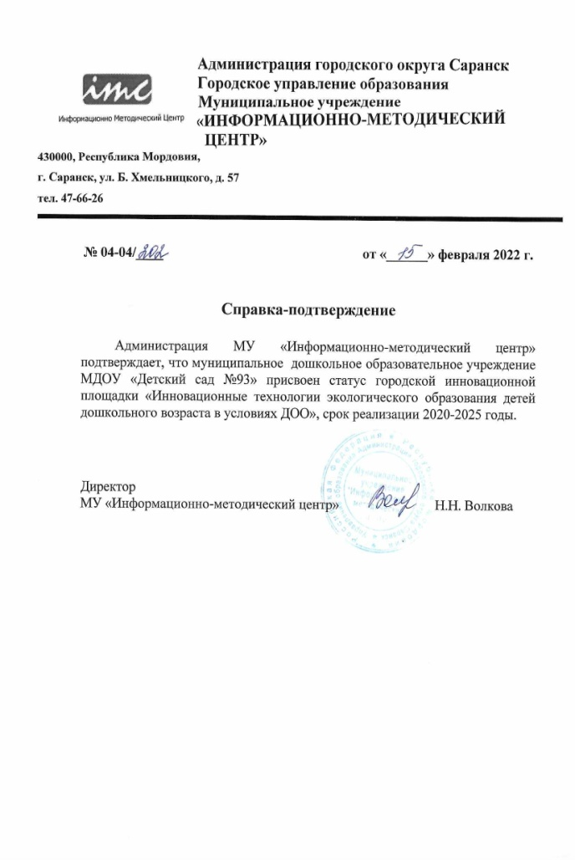
Участие в инновационной (экспериментальной) деятельности

Slide 4
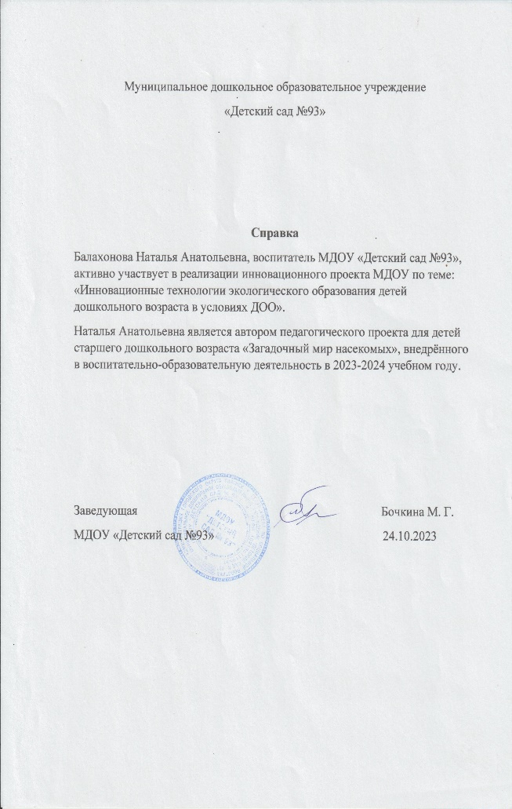

Slide 5
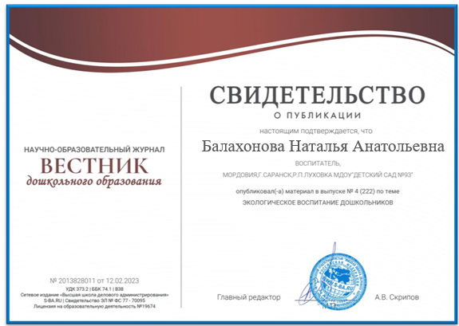
Наличие публикаций

Slide 6
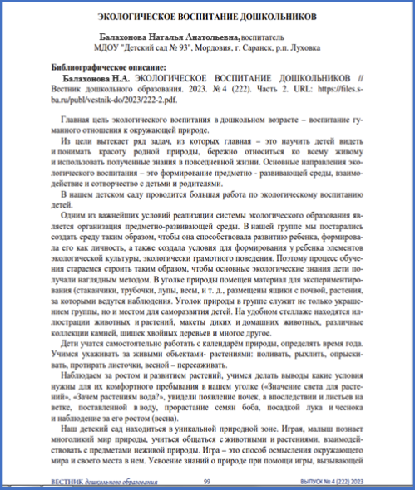
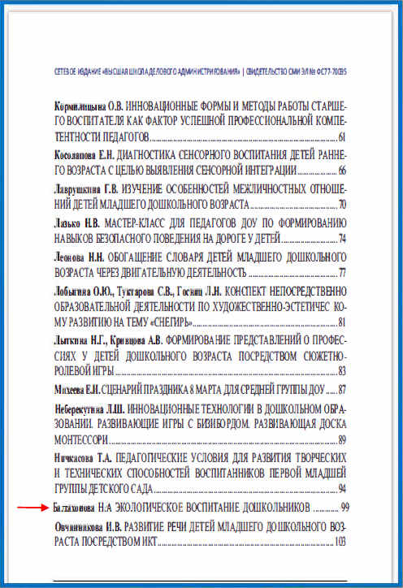

Slide 7
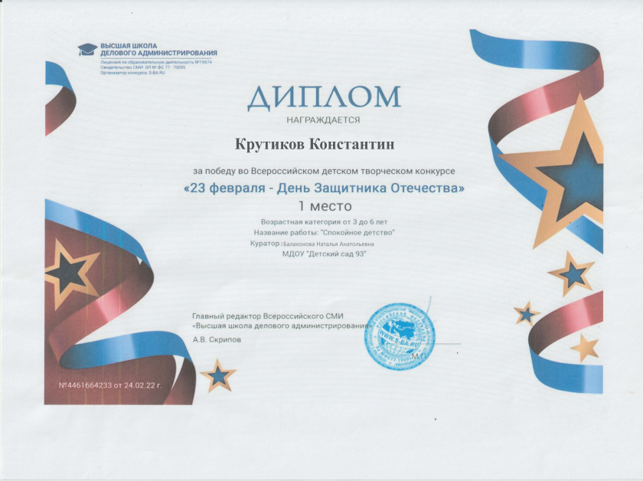
Результаты участия
воспитанников в конкурсах, выставках, турнирах, соревнованиях, акциях, фестивалях

Slide 9
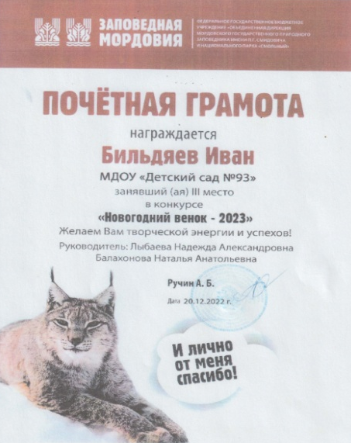

Slide 10
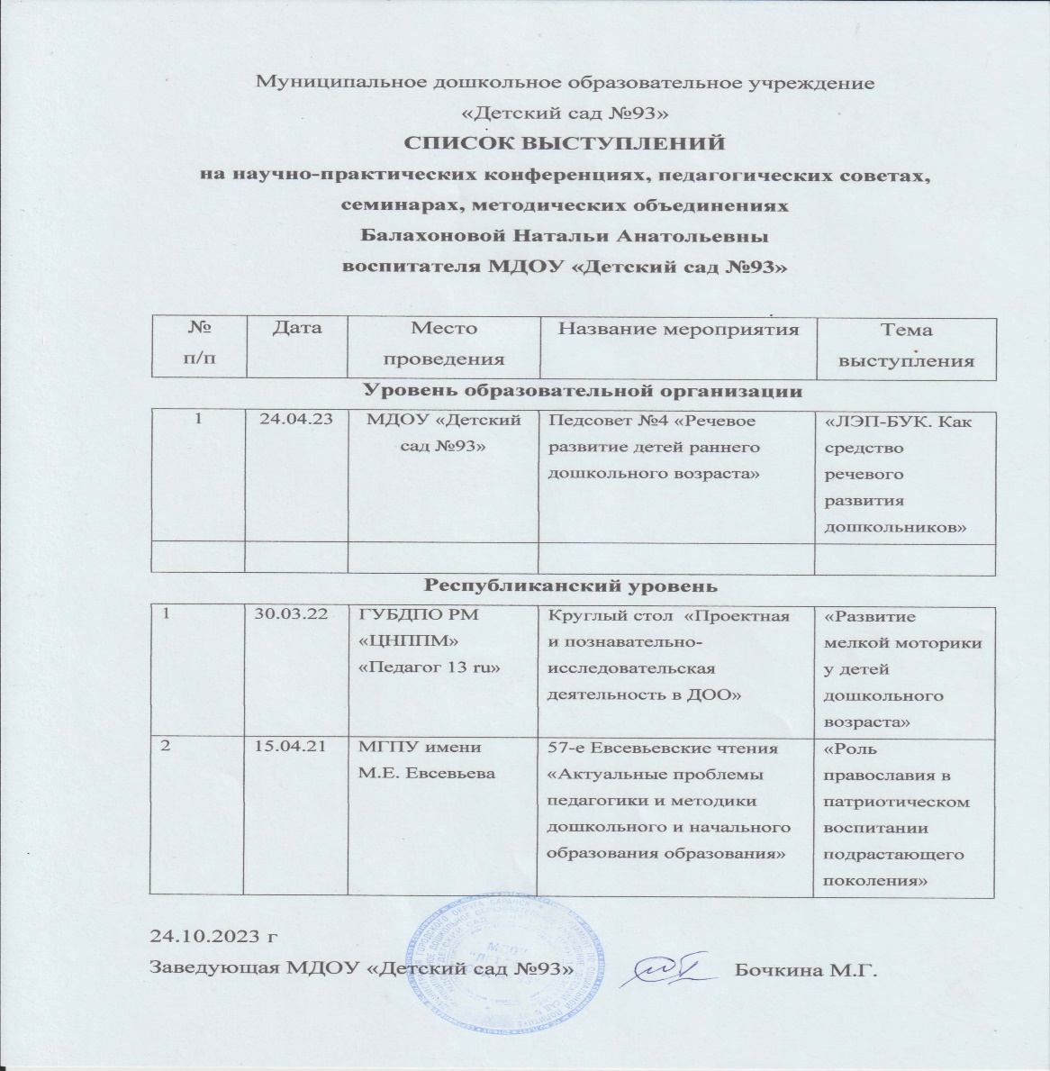
Выступления на заседаниях методических советов, научно-практических конференциях, педагогических чтениях, семинарах (очно)

Slide 12
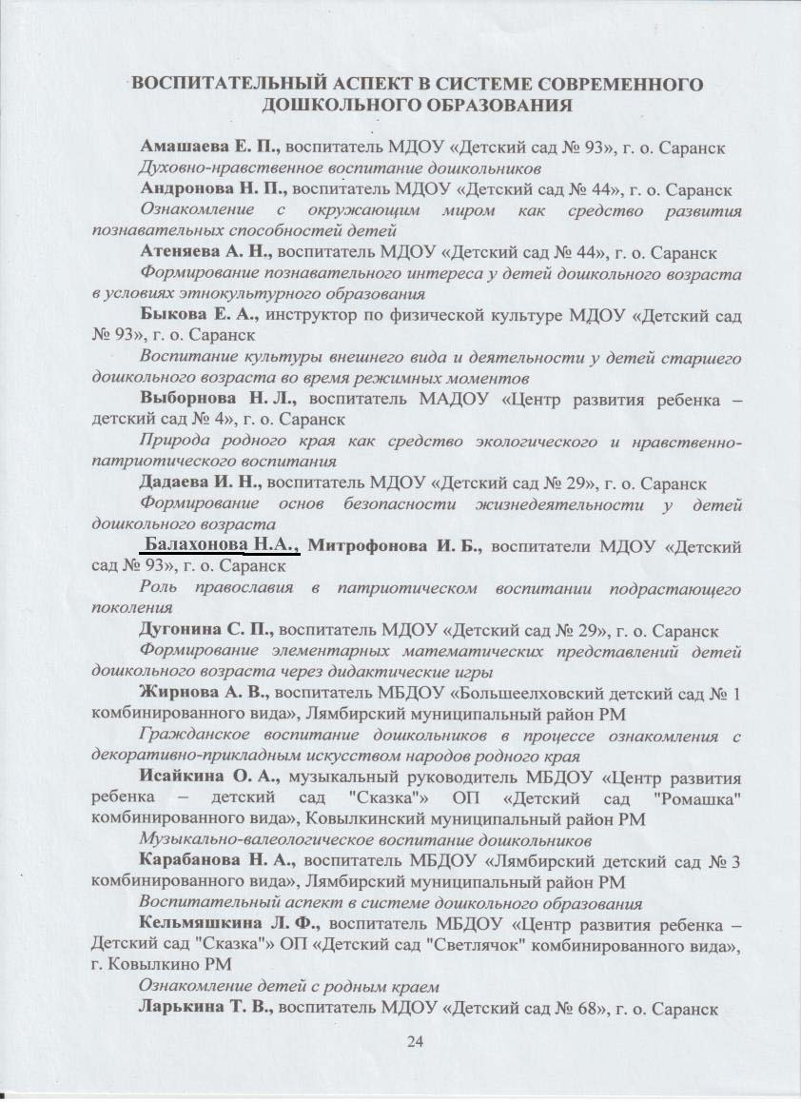

Slide 13
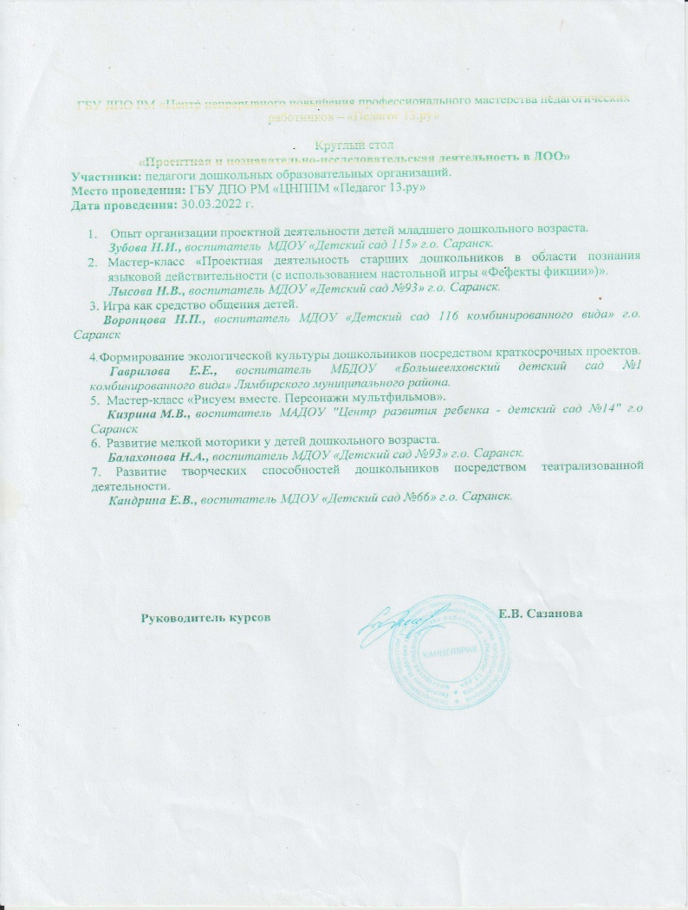

Slide 14
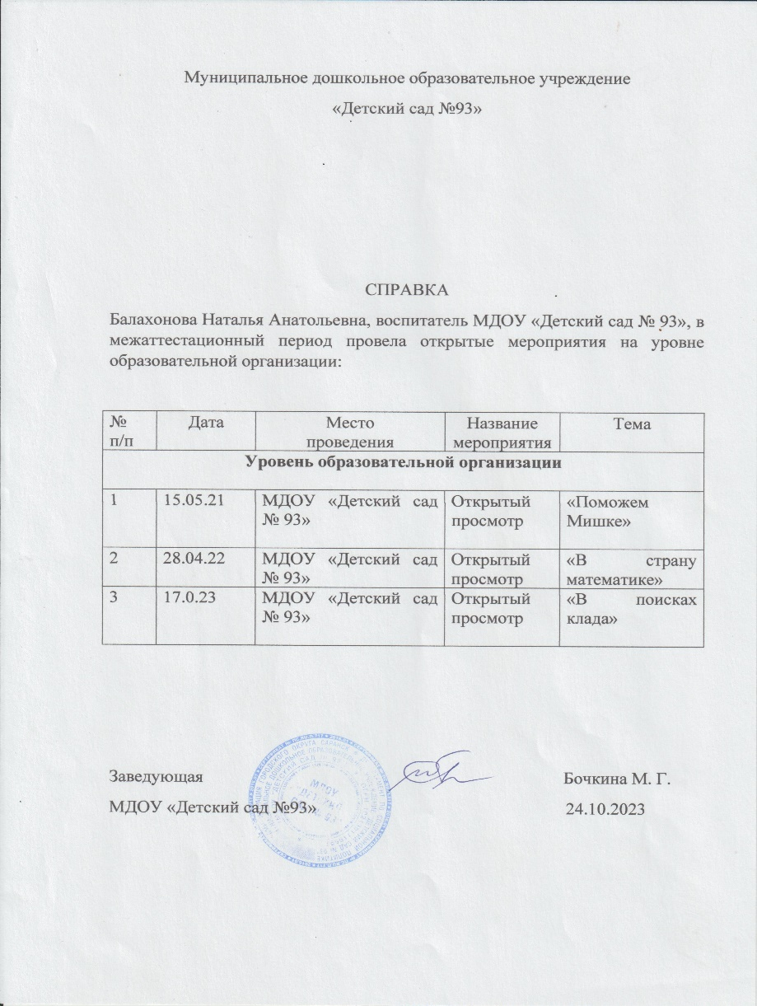
Проведение открытых занятий, мастер-классов, мероприятий

Slide 15
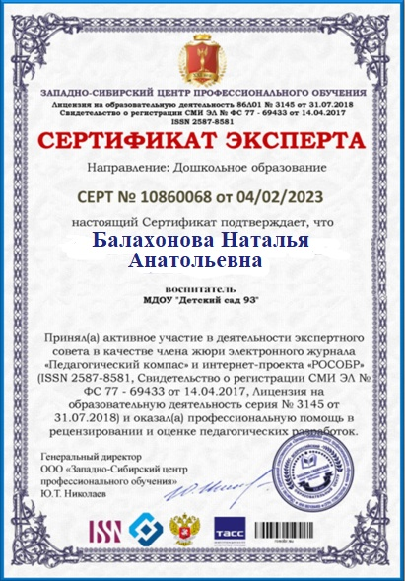
Экспертная деятельность

Slide 16
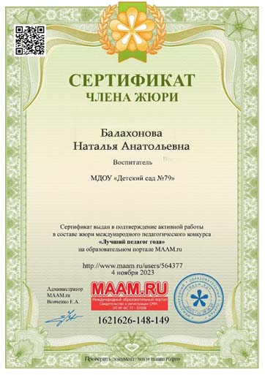
Общественная педагогическая активность педагога : участие в комиссиях, педагогических сообществах , жюри конкурса

Slide 17
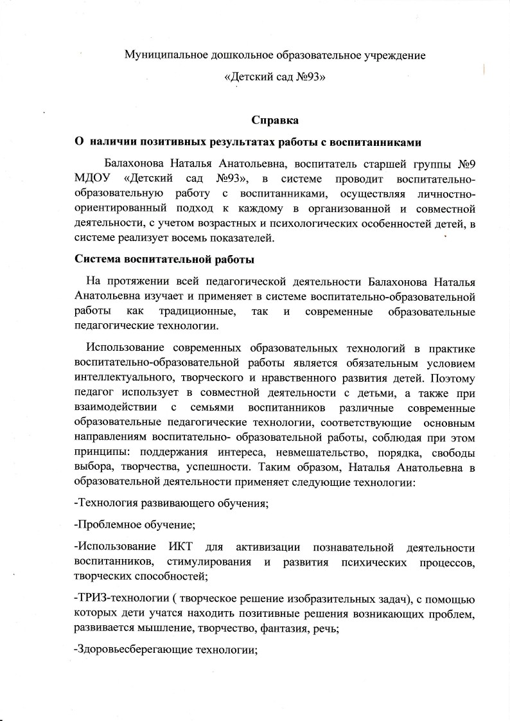
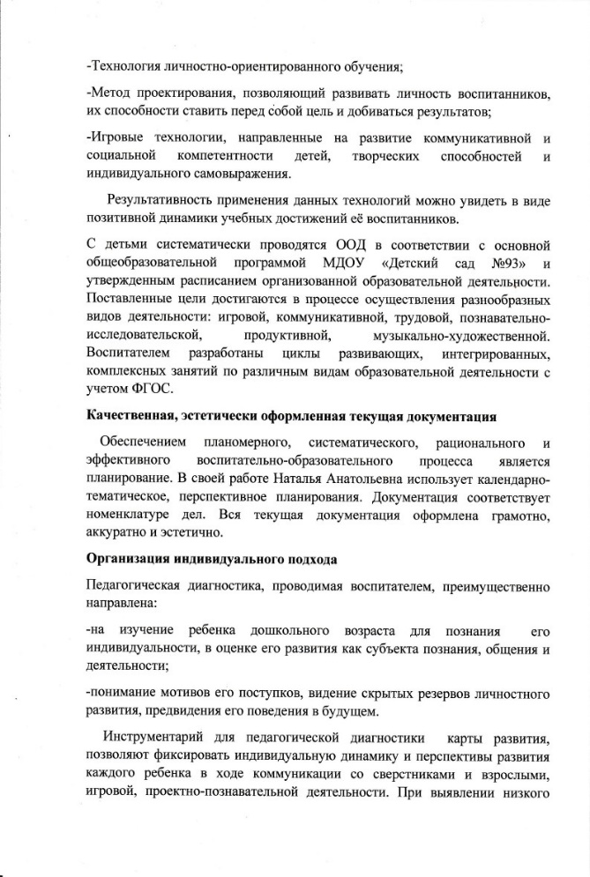
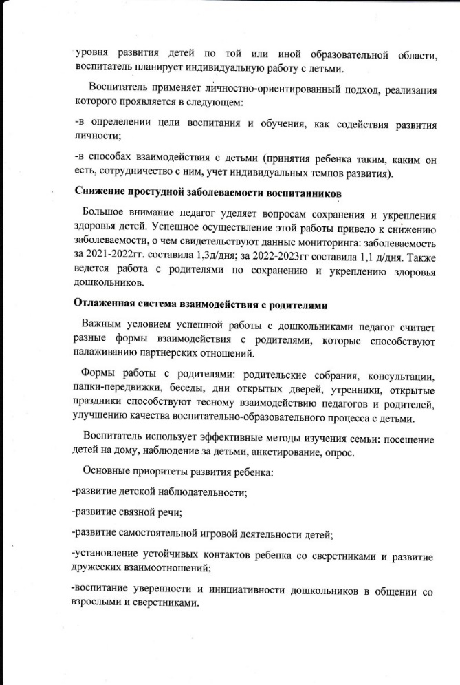
Позитивные результаты работы с воспитанниками

Slide 18
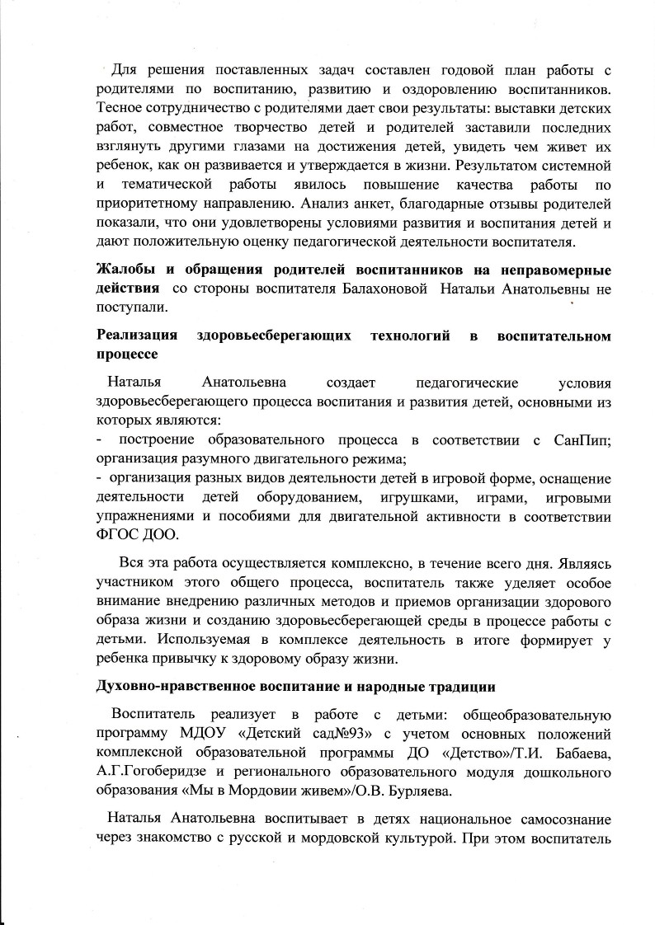
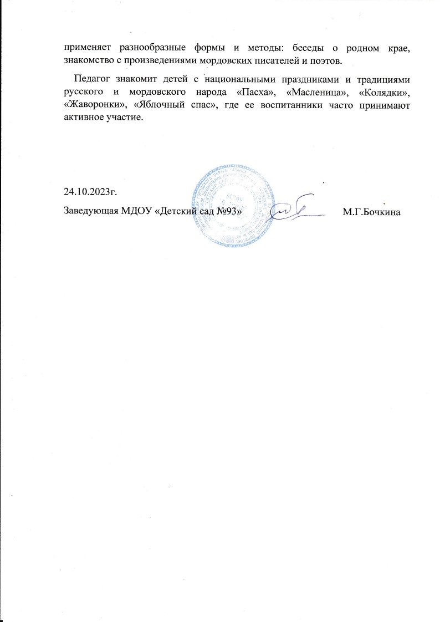

Slide 19
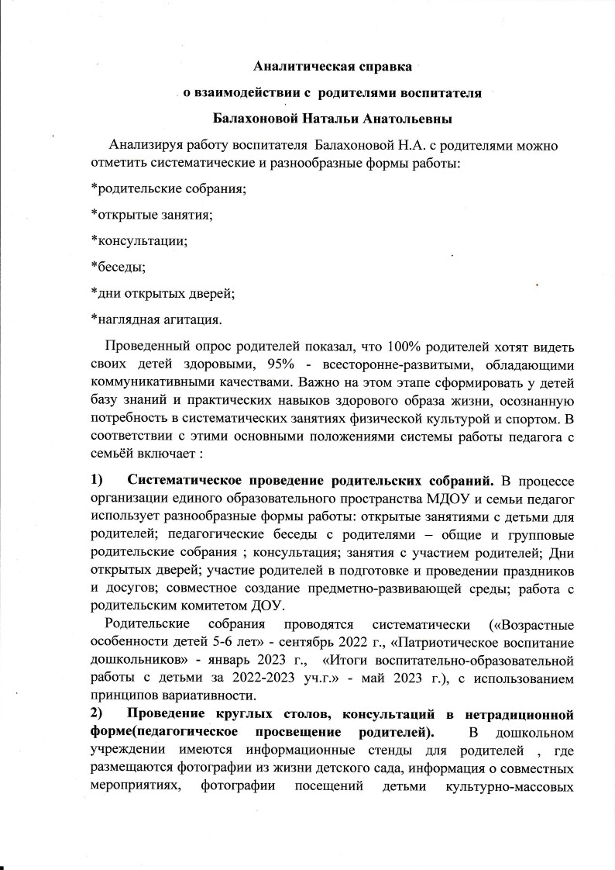
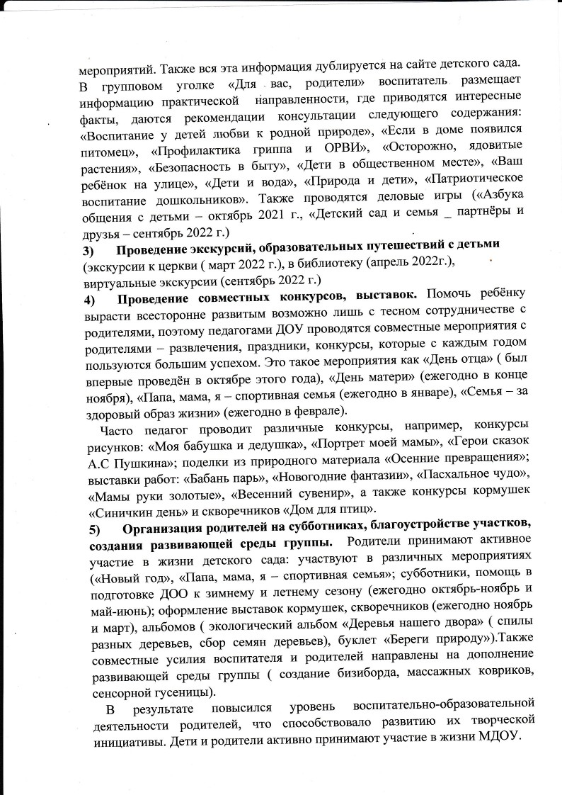
Качество взаимодействия с родителями

Slide 20
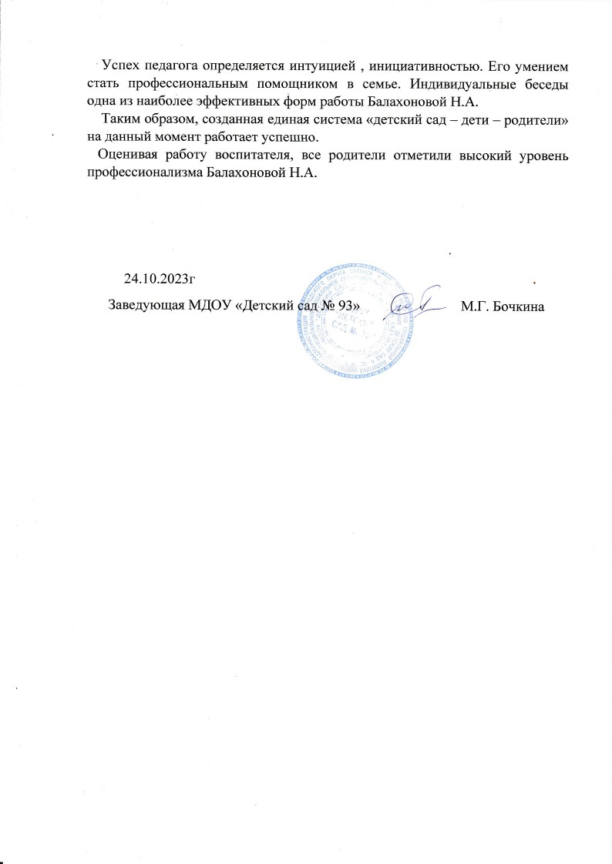
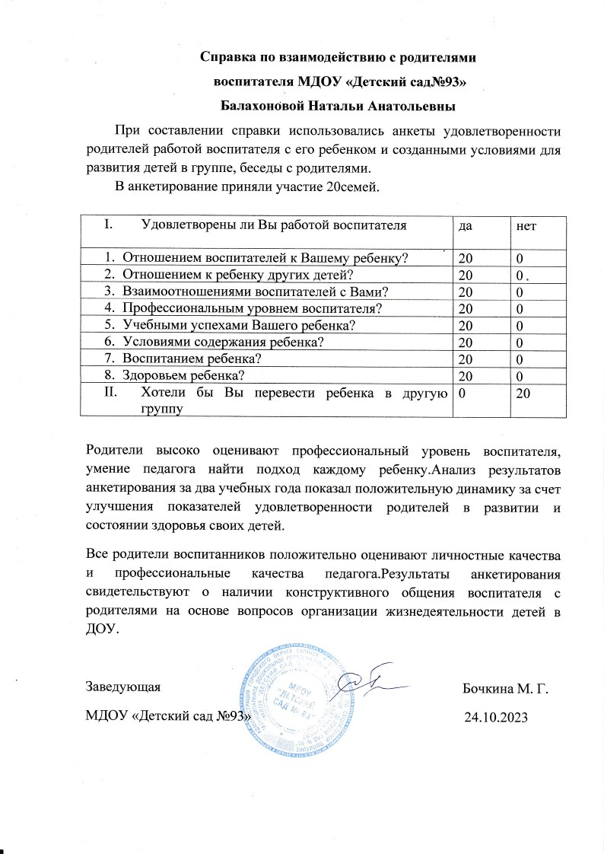

Slide 21
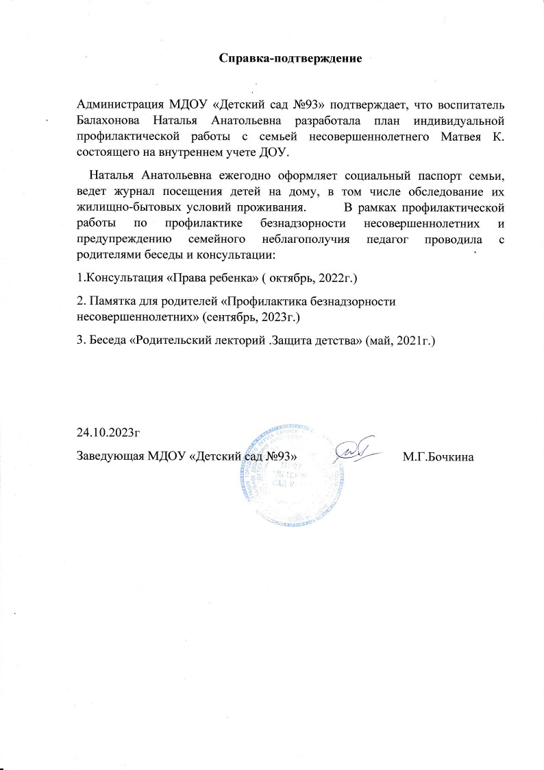
Работа с детьми из социально-неблагополучных семей

Slide 22
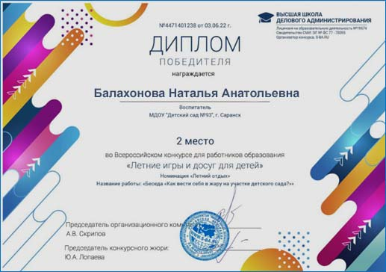
Участие педагога в профессиональных конкурсах

Slide 23
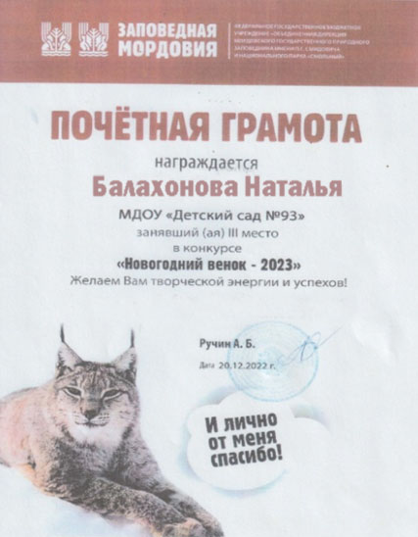

Slide 24
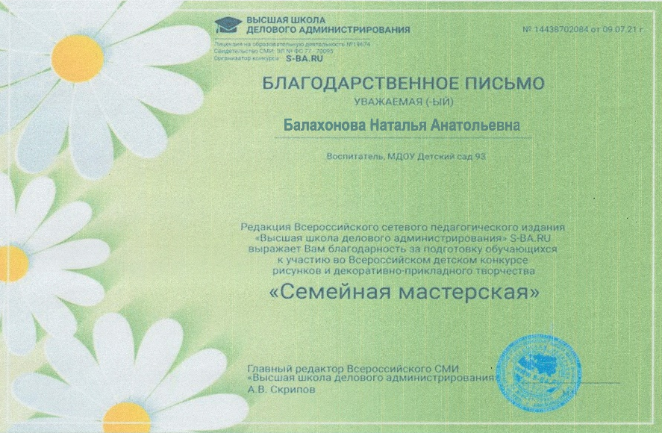
Награды и поощрения

